Slide 1






TRƯỜNG TIỂU HỌC LÊ HỒNG PHONG .
TIẾNG VIỆT
LỚP 3B.
NĂM
ĐỌC: BẦY VOI RỪNG TRƯỜNG SƠN
GV:Sử Thị Tuyết Mai.

Slide 2



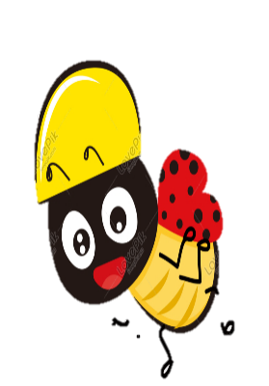
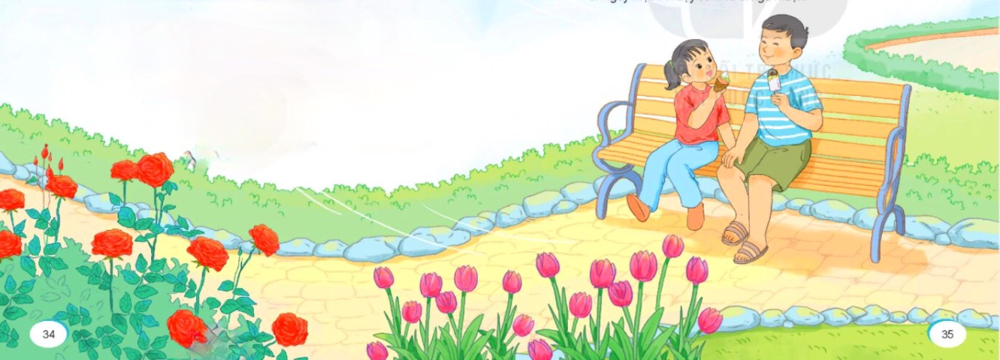
Thứ Tư ngày 12 tháng 2 năm 2025
Tiếng Việt
Khởi động

Slide 3
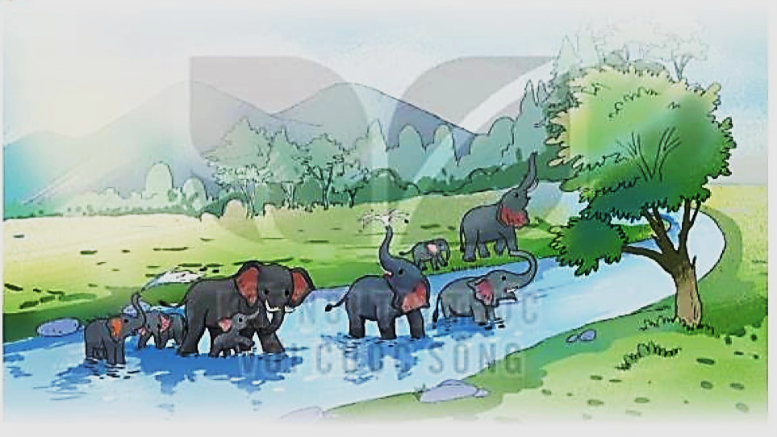
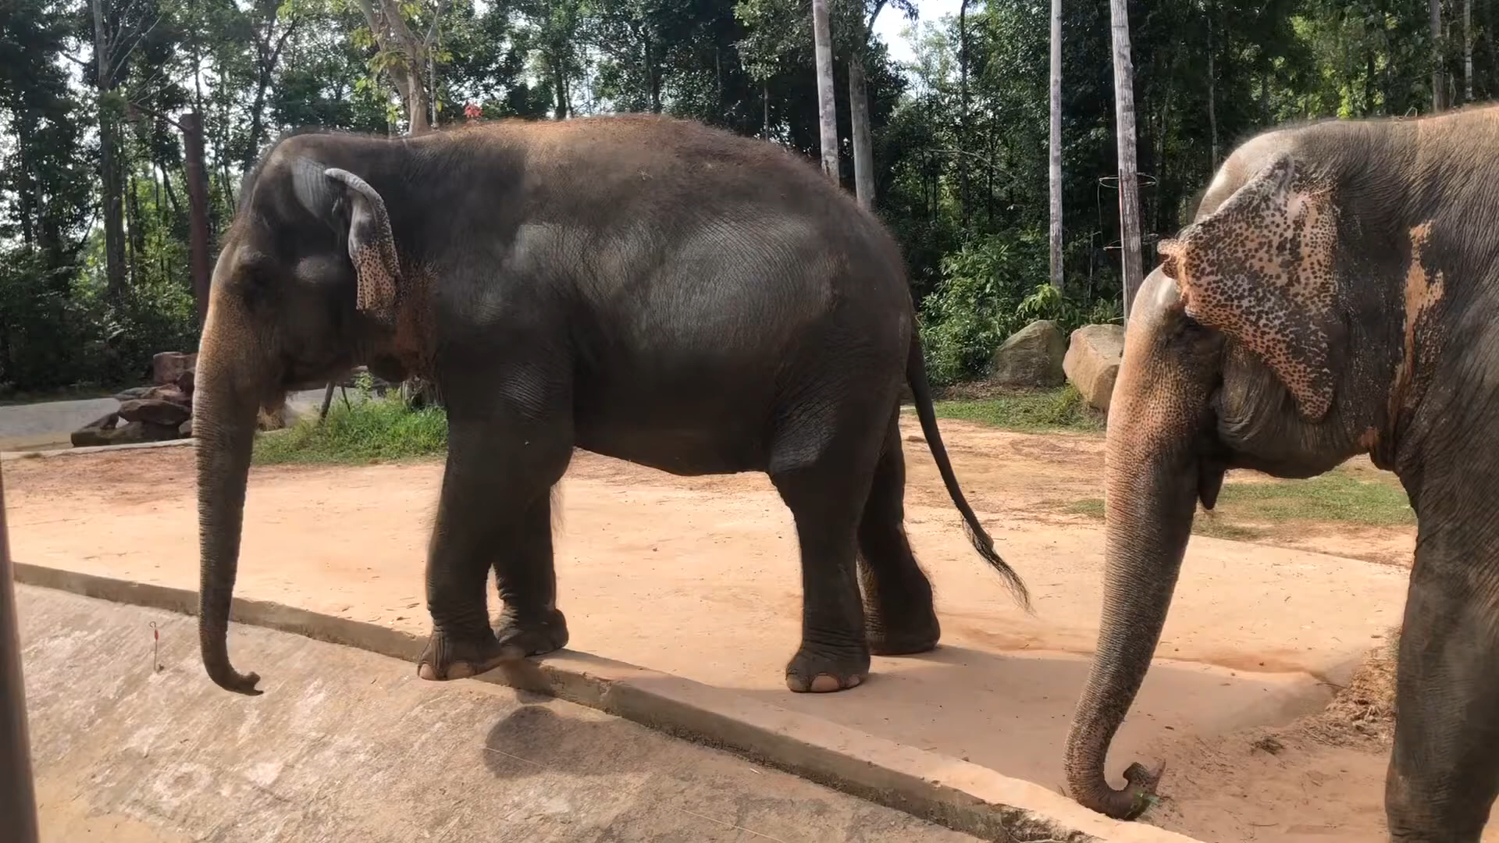
Thứ Tư ngày 12 tháng 2 năm 2025
Tiếng Việt
Bài 8: Đọc : Bầy voi rừng Trường Sơn
* Đây là con vật gì? Chúng có những đặc điểm gì khác với những loài thú khác?

Slide 4
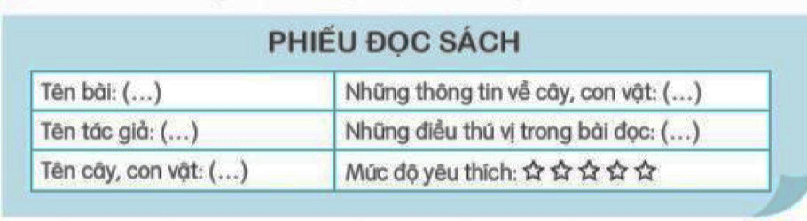
Thứ Tư ngày 12 tháng 2 năm 2025
Tiếng Việt
Bài 8: Đọc : Bầy voi rừng Trường Sơn
V. Đọc mở rộng.
1. Đọc câu chuyện, bài văn, bài thơ, … về cây cối, muông thú, …và viết phiếu đọc sáchtheo mẫu.
PHIẾU ĐỌC SÁCH
Tên bài: Mặt trời xanh của tôi | Những thông tin về cây: viết về cây cọ
Tên tác giả: Nguyễn Viết Bình | Điều thú vị: cây cọ được ví như mặt trời xanh
Mức độ yêu thích:

Slide 5
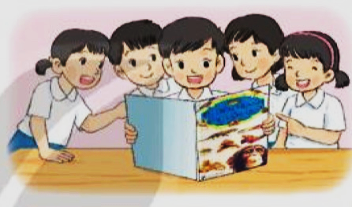
Thứ Tư ngày 12 tháng 2 năm 2025
Tiếng Việt
Bài 8: Đọc : Bầy voi rừng Trường Sơn
V. Đọc mở rộng.
2. Chia sẻ với các bạn về thông tin thú vị về thế giới thiên nhiên trong bài đã đọc hoặc bức thanh em vẽ.
Bài của tớ viết về một con vật rất đáng yêu đó chính là chú chim sâu. Chú chim sâu có thân hình bé nhỏ, đôi chân bé tý xíu, cái mỏ như hai cái vỏ trấu chắp lại. Tuy chú bé nhỏ những rất có ích, chú thường bắt sâu cho các bác nông dân

Slide 6

CHÀO CÁC EM!
Notes:
6

